Slide 1
CORSO TEORICO-PRATICO DI ECO-DOPPLER DEGLI ARTI Ospedale “San Paolo”
Memorial Vito Zupo
LO STUDIO DELLE ARTERIE RENALI
Bari Ottobre 2021
Claude Franceschi Hôpital saint Joseph Paris

Slide 2
Stenosi Arteria Renale
Hemodinacamente significativa
Emboli di placca
Caduta di pressione
Renina Angiotensina
Nefropatia Ischemica
Atrofiae tubulo- interstiziale
Atrofia glomérulare
Auto regolazione
HTA
Nefroangiosclerosi
IRC

Slide 3
ECD fà la diagnosi di Stenosi
poi
VERO che BASTA TRATTARE la Stenosi ?
Chirugia
Endo-vascolare ( stenting)
Per CURARE Ipertenzione e IRC ? IRC!

Slide 4
NO!
Doppo ASTRAL, CORAL study ( AHA 2013)
« Renal artery stenting no better than medical therapy alone »
947 pz
Stenosi ≥ 60% età media 69 anni
2 o > medicinali o
IR moderata

Slide 5
LA PERCENTUALE DI STENOSI NON E UN CRITERIO EMODINAMICO VALIDO ?
NO!
.

Slide 6
LA SIGNIFICAVITA EMODINAICA, DIPENDE
della PERDITA
di CARICO PRESSORIO del FLUSSO ARTERIOSO.

Slide 7
LA PERDITA DI CARICO DEL FLUSSO ARTERIOSO aumenta con
1-la reduzione del calibro del lume
2-la lungueza del lume qualche sia il calibro dell’arteria
dunque non della percentuale di stenosi.
3- La reduzione delle resistenze distali
4- La velocità del flussso nella stenosi
POISEUILLE Perdita di carico ∆p = v 8 l η /π r ⁴
v= VELOCITA
l = lunguezza della stenosi
η= VISCOSITA
r= raggio della stenosi

Slide 8
Perdita di carico ∆p = v 8 l η /π r ⁴
v= VELOCITA
l = lunguezza della stenosi
η= VISCOSITA
r= raggio della stenosi
La velocità aumenta quando:
Cresce la pressione amonte o
Si abbassa la resitenza avalle

Slide 9
CIOE
Per lo stesso calibro residuo, la perdita di carico si ridura con l’aumento delle resistenze micro-circolatorie corticalid’avalle , cosi anche se molto serrata una stenosi puo non essere emodinamicamente significativa.
Perdita di carico ∆p = v 8 l η /π r ⁴
v= VELOCITA
l = lunguezza della stenosi
η= VISCOSITA
r= raggio della stenosi

Slide 10
DATI EMODINAMICI DOPPLER
1-Velocità TORBOLENTE : superato il numero di Reynolds
2-Allungamento del tempo di crescita sistolica della velocità

Slide 11
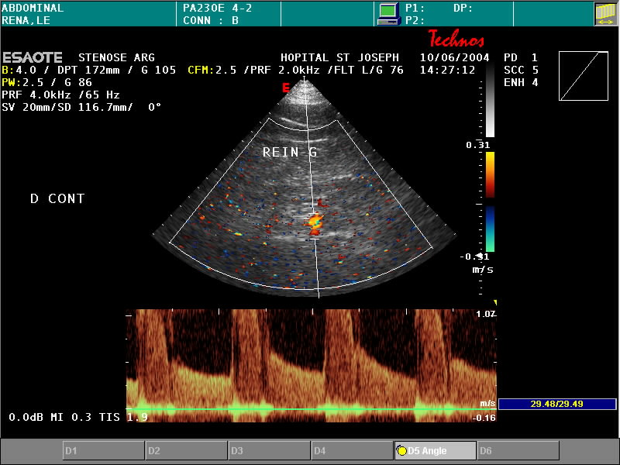
TURBOLENZE = SOFFIO = PERDITA DI CARICO
Mesosistoliche , percepibili all’audio, affermano il carattere emodinamico anche se non lo possono quantificare.

Slide 12
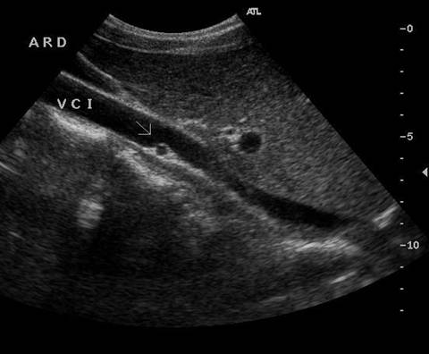
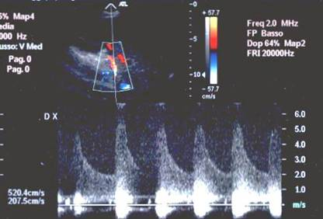
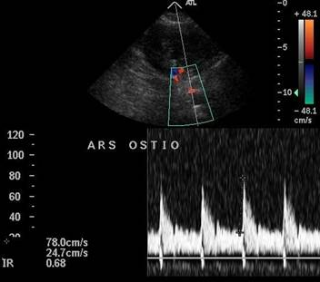
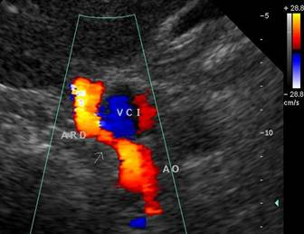
TORBOLENZE

Slide 13
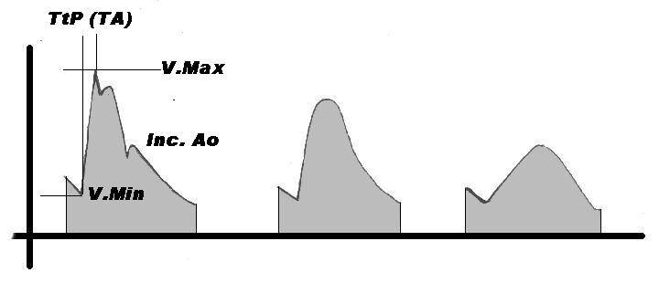
Valutazione quantitativa della perdita di carico avalle della stenosi (all’ ilo).
T.salita
Normal
Slight demodulation
Demodulation
Tempo di salita < 80 msec
Demodulatzione Progressiva
IR >0,55 <0,65

Slide 14
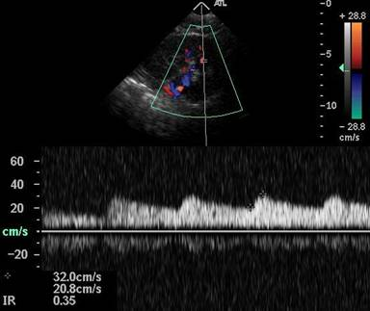
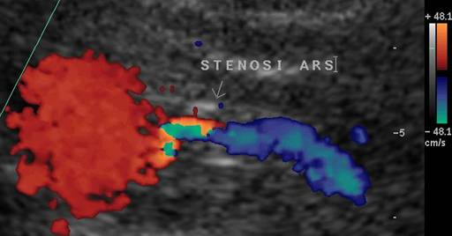
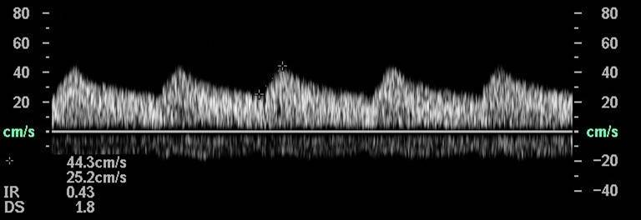
Tempo di salita aumentato
IR 0,35
STENOSE
IR 0,43

Slide 15
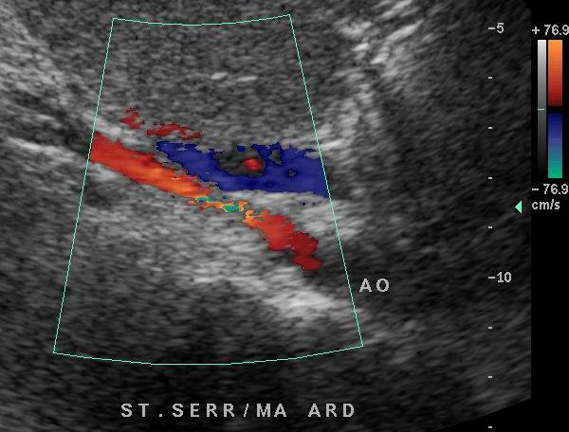
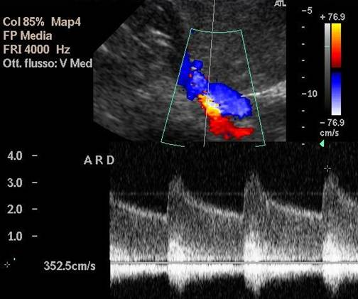
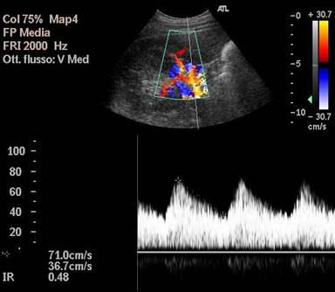
Tempo di salita aumentato
Sténose Hile
Stenose Ostiale

Slide 16
TURBOLENZE SOLO senza ritardo misurabile significa une stenosi significativa ma per ora « pocco ».
La velocità massima è un criterio di sospetto, ma non di dignosi delle stenosi emodinamiche

Slide 17
Con un IR = o > 0.8 , una stenosi, anche serratissima non è emodimica…e non va toccata tranne se una terapia IEC o ARA II riducce le resistenze, con rischio di Insufficienza renale « funzionale » . Allora valle la pena uno stent!
Una stenosi pocco serrata puo diventare significativa se si abbasano, come quando une biopsia renale a creato una FAV!

Slide 18
Quando chercare una SAR ?
Asintomaticae:
-Polyvasculaire ( athérome, takayasu, fibrodysplasie)
-Souffle abdominal
Sintomatico:
-HTA
-IR

Slide 19
IN PRATICA
Nel anziano, come quelli dello studio CORAL: una vecchia Ipertenzione pottra essere associata ad una stosi dell’arteria renale ….ma no dovuta ad essa …e l’IR sara troppo alto per renderla emodinamivamente significativa

Slide 20
IN PRATICA
INVECE che :
Una Ipertenzione,
Recente
e/o Nel giovane
VA SEMPRE INDAGATA con ECD, perche la probabilità di una stenosi significativa è alta e la possibilità di cura grande!

Slide 21
OSTACOLI al Indagine ECD:
-Gaz
-Movimenti del rene
-Movimenti respratori
-Errori di misura Doppler per angulazione incorrecta

Slide 22
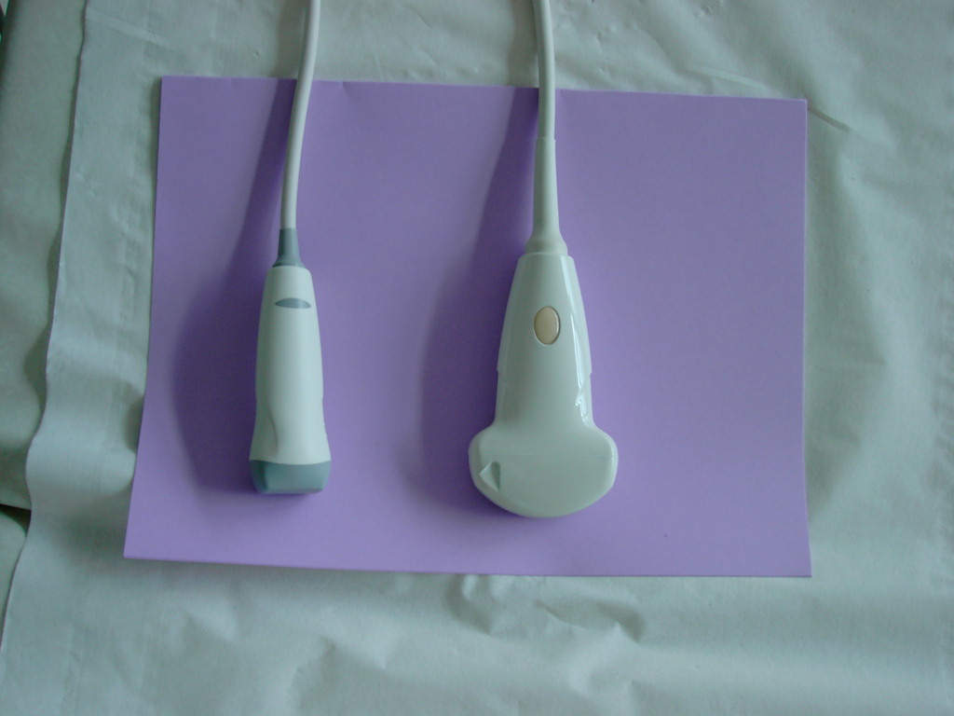
LA SONDA D’ECOCARDIO è IDEALE!
-Piccola finestra acoustica : passa meglia fra i gas e puo essere appogiata più profondo
-Doppler pulsato ottimo e SOPRATUTTO il Doppler continuo consente uno scorimento completo ,anche nelle zone « ceche » e non necessita l’apnea.

Slide 23
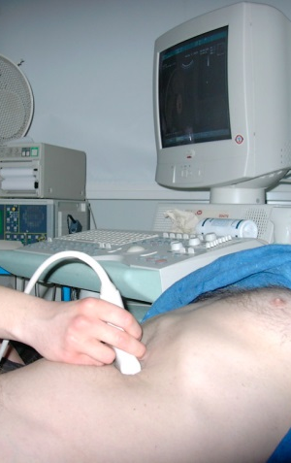
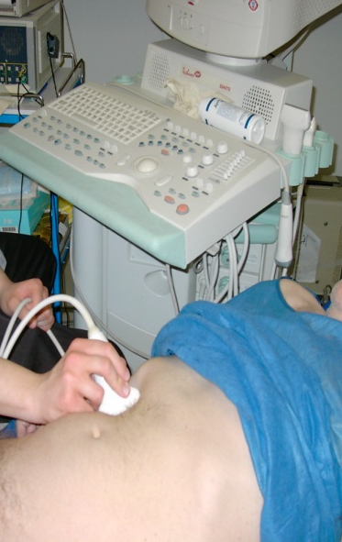
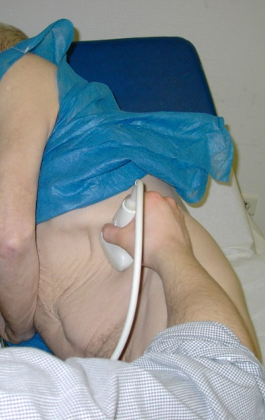
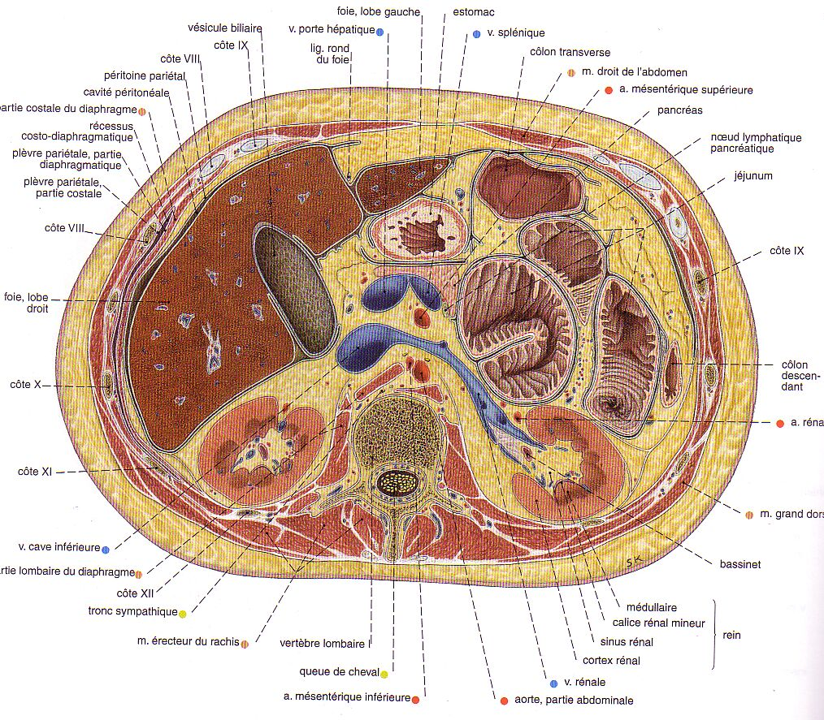
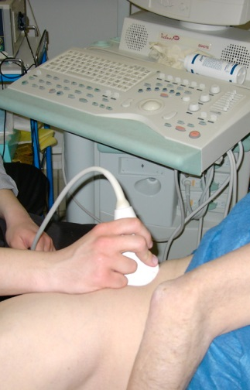
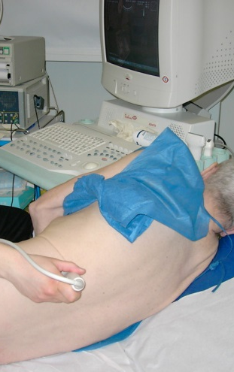
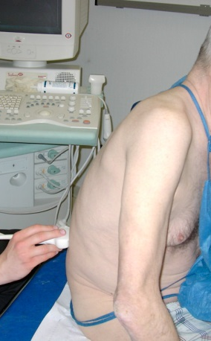

Slide 24
Via Anteriore e Laterale
-Gaz
-Movimenti del rene
-Movimenti respratori
-Errori di misura Doppler per angulazione incorrecta

Slide 25
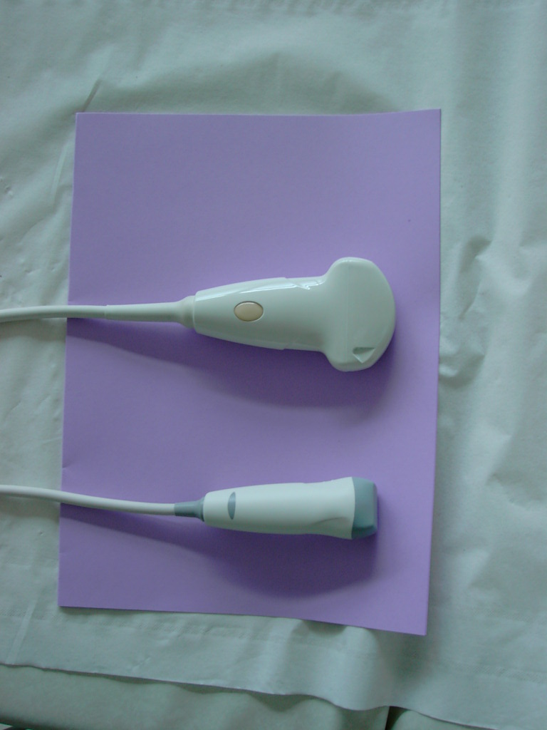






Voie antérieure
-Gaz
-Mouvements respiratoires ( mouvement paroi)
-Angulation de mesure Doppler incorrecte

Slide 26

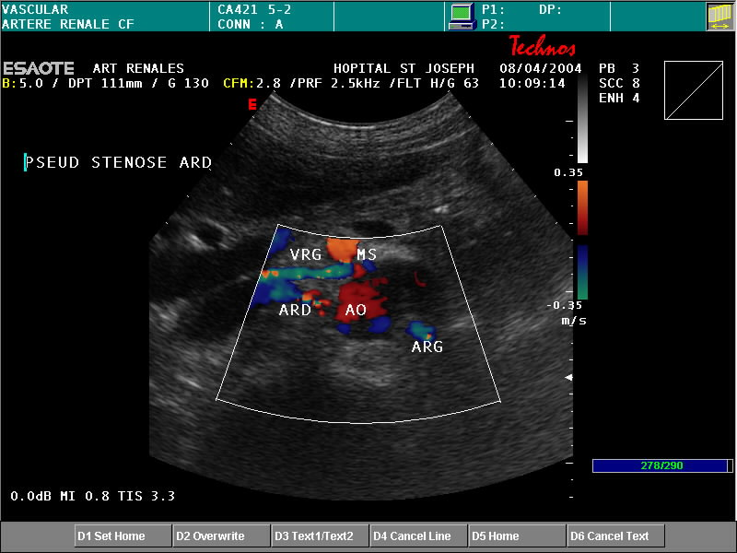

Slide 27

Voie latérale
-Gaz à gauche
-Mouvements respiratoires ( mouvement paroi)
-Angulation de mesure Doppler imparfaite

Slide 28
DECUBITUS LATERALE
Mobilizazione del rene e possibili piegatura posturale. ( falza stenosi)

Slide 29
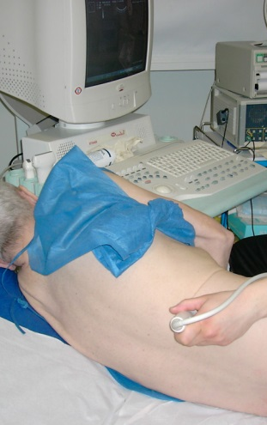
Mais mobilisation du rein et plicatures (fausses sténoses) possibles
Voie postéro-latérale décubitus latéral
-Gaz =0
-Mouvements respiratoires limités
-Angulation de mesure Doppler optimale

Slide 30


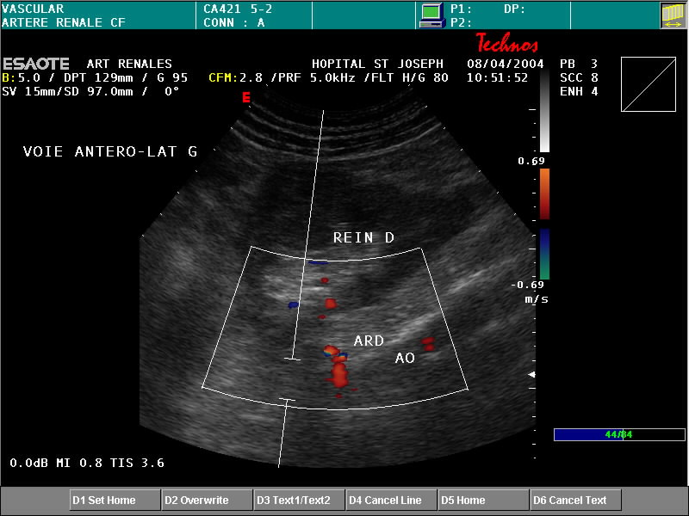
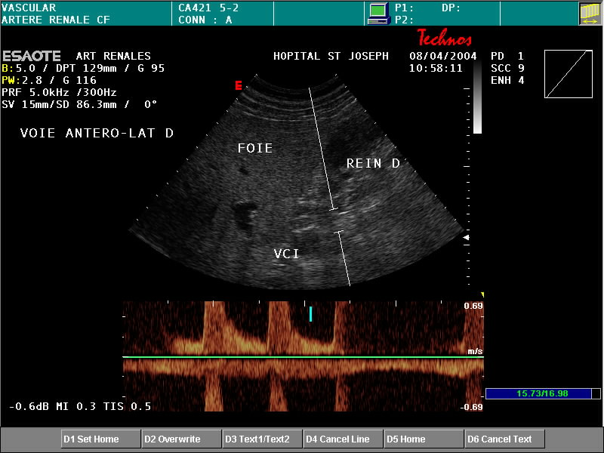
REIN G
ARG

Slide 31
Via Trans-Renal Express In una sola incidenza:
Rene + Arteria INSIEME
Angolo Doppler OTTIMALE
Senza Gaz: DIETA senza residui INUTILE
Movimenti respratori e addominali ridotti: APNEA INUTILE

Slide 32
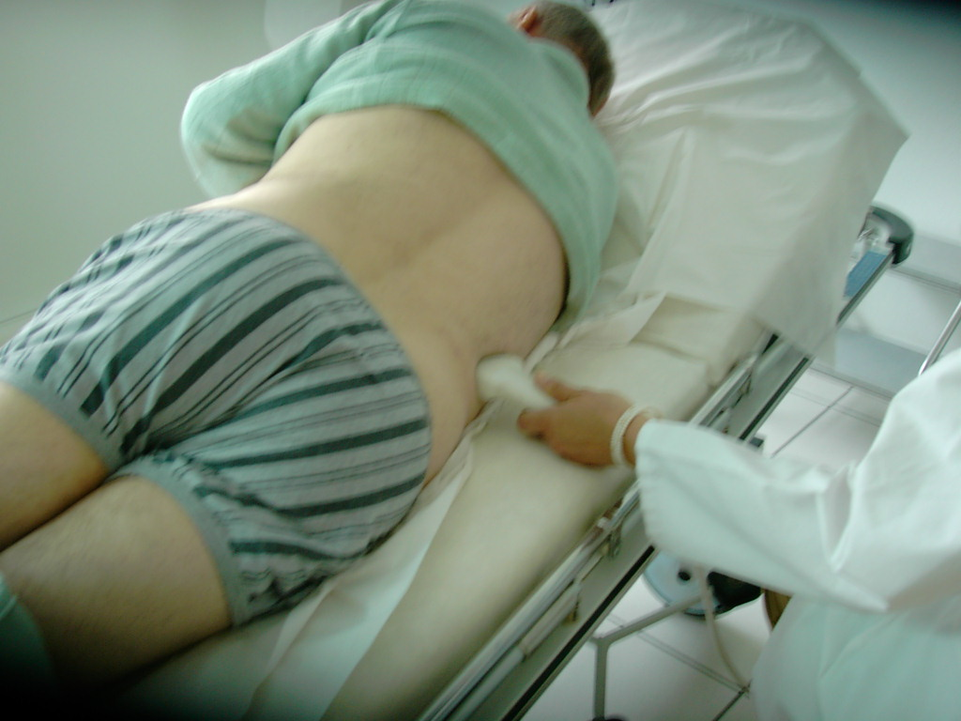
Via postoro-laterale Semi Pancia giù. REIN DROIT
-Gaz =0
-Mouvements respiratoires limités
-Angulation de mesure Doppler optimale
Rein maintenu en place
Doppler Pulsé avec Échantillon le plus grand possible
Ou Doppler continu PERMETTENT D’EVITER L’APNEE

Slide 33

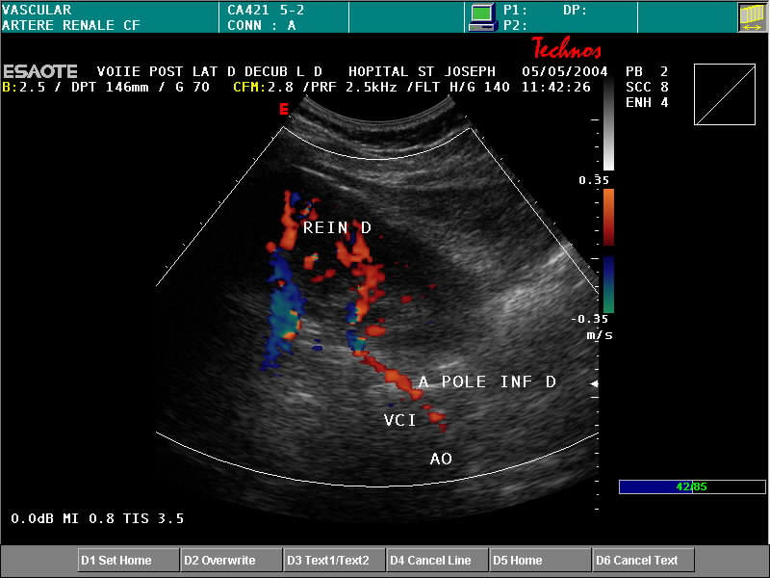
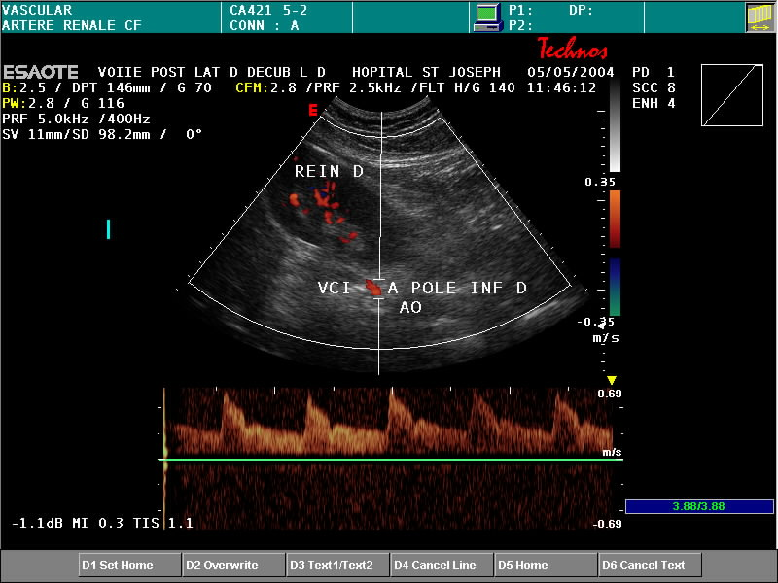
Doppler Pulsé avec Échantillon le plus grand possible
Ou Doppler continu PERMETTENT D’EVITER L’APNEE

Slide 34
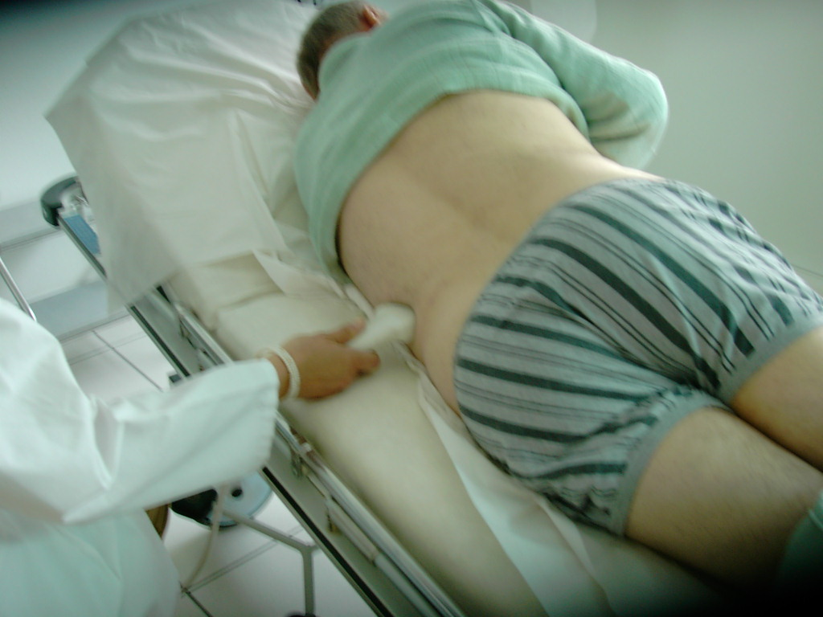
Rein maintenu en place
Via postoro-laterale Semi Pancia giù REIN GAUCHE
-Gaz =0
-Mouvements respiratoires limités
-Angulation de mesure Doppler optimale
Doppler Pulsé avec Échantillon le plus grand possible
Ou Doppler continu PERMETTENT D’EVITER L’APNEE

Slide 35
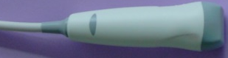
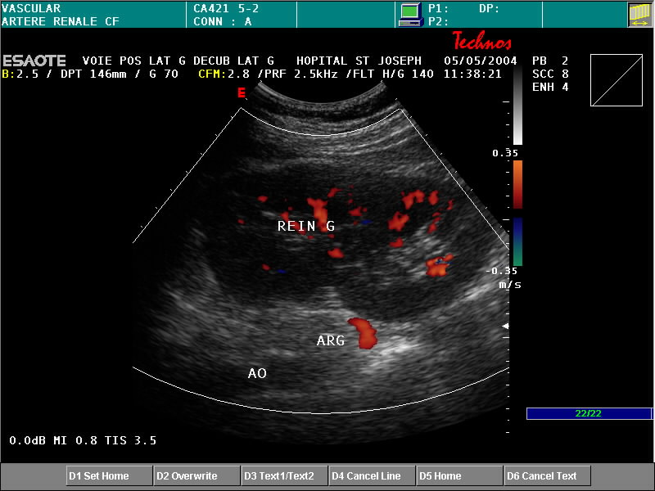
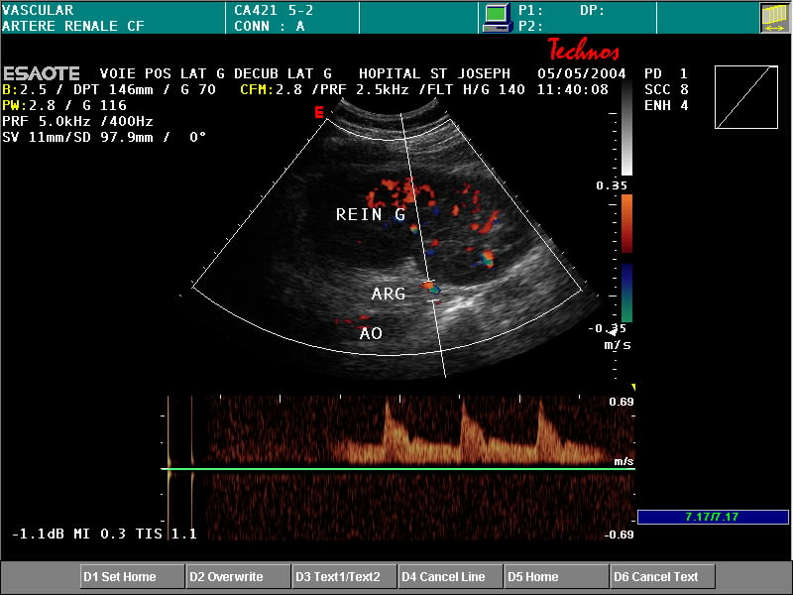

Slide 36
Voie TRE ARD
Voie TRE ARG
La voie TRE devrait rendre
-plus faisable,
-plus facile et
-plus fiable
l’exploration de la vascularisation du rein et le diagnostic des sténoses de l’artère rénale

